Slide 1


Slide 2

Apresentação
Bailão
Full stack web developer
github.com/julianobailao

Slide 3

Suporte
Igor
Front-end web developer
github.com/guastallaigor
Carlos
Full stack web developer
github.com/carlosfiori
Ilio
Full stack web developer
github.com/iliojunior
Mu little Pony
Front-end web developer
github.com/murilorrui
Daniel-san
Back-end web developer
github.com/passarella

Slide 4
Suporte
Jean
Back-end web developer
github.com/jeaanlucas
William (gato)
Full stack web developer
github.com/bassalobre
Herick
Back-end web developer
Eduardo (Dudró)
Front-end web developer

Slide 5
Conceitos básicos sobre programação

Slide 6

Linguagem
Uma linguagem de programação é um método padronizado para comunicar instruções para um computador. É um conjunto de regras sintáticas e semânticas usadas para definir um programa de computador. As linguagens de programação podem ser usadas para expressar algoritmos com precisão.

Slide 7
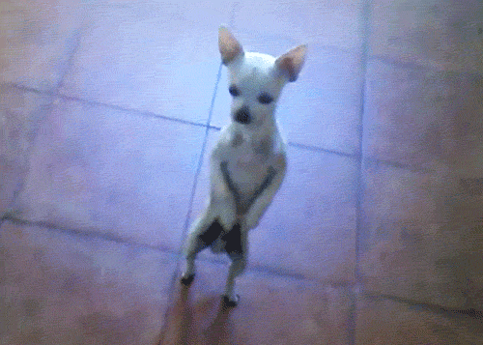
Syntax ou Sintaxe
Aprenda o que é, e todo o resto será mais fácil.
Cada palavra ou símbolo, significa alguma coisa na programação. Esse significado varia de acordo com a linguagem.

Slide 8
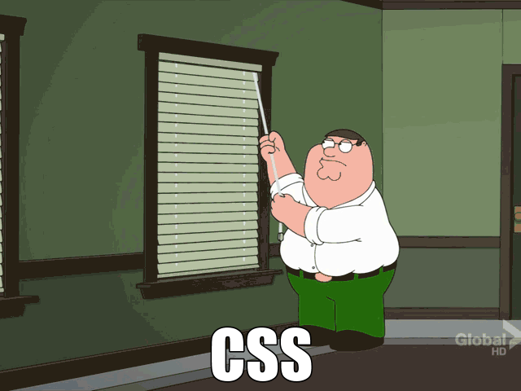
Exemplo de Sintaxe
Vejamos a sintaxe de uma tag html de bloco: <a href="http://google.com" target="_BLANK">CORPO</a> Vejamos a sintaxe do css: a { color: red; }

Slide 9

Tunando seu Atom
ACESSE E BRINQUE A VONTADE:
https://goo.gl/o62C4K VOCÊ TEM 10 MINUTOS

Slide 10

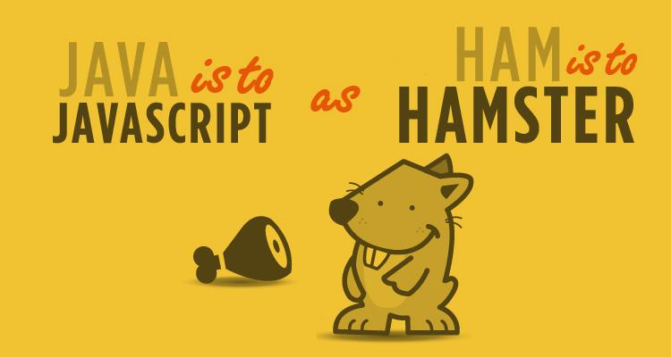

Javascript, não tem nada a ver com Java.
Dica
Seu nome "verdadeiro" é ECMAScript, por que o JavaScript é mantido pela European Computer Manufacturer's Association.

Slide 11


Javascript, não foi criado pela W3C, e sim por um cara chamado Brendan Eich na Netscape.
Dica
Seu nome "verdadeiro" é ECMAScript, por que o JavaScript é mantido pela European Computer Manufacturer's Association.

Slide 12

JS
Linguagem de comportamento

Slide 13
Como o navegador sabe o que fazer quando eu clico em algo?

Slide 14
O que é o js?
Como aprendemos?

Slide 15
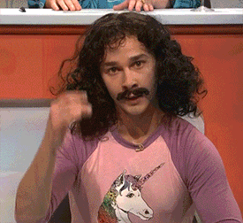

Slide 16
Tutorial 01
Dica:
O console do navegador vai te ajudar, e muito, no desenvolvimento web. É nele que você vai executar seus debuggers e ver se foi disparado algum erro.
Vamos brincar um pouco:
Vá até seu navegador, abra uma nova aba e aperta F12;
Vá até a aba console;
digite: alert('maoe!');
digite: console.log('maoe!');
digite: console.clear();
digite: window.location = 'http://www.google.com.br';

Slide 17
Inserindo JS
na sua página!
Para adicionar códigos JavaScript à uma página devemos usar a tag: <script> <script> console.log('Canhoto pode fazer uma faculdade de direito?'); </script>

Slide 18
Tutorial 02
Vamos criar nosso arquivo da aula 02:
Abra o atom;
Crie um arquivo index.html dentro de uma pasta trainee-uds-aula-2;
Coloque a estrutura inicial do html;
Antes do fechamento do </body> adicione uma tag de bloco <script></script>;
Adicione alert('Hello World'); entre as tags scripts;
Salve e abra o arquivo no navegador.

Slide 19

Bem vindos à maior comunidade de código aberto do mundo, a comunidade JS

Slide 20
Variáveis
Na programação, uma variável é uma posição gravada na memória, capaz de reter e representar um valor ou expressão.

Slide 21
Variáveis no JS
Para declarar variáveis no javascript, utilizados VAR, seguido do nome da variável: <script> var nome = "Bailão"; </script>

Slide 22
Por que utilizamos aspas?
<script> var nome = "Bailão"; var nome = Bailão; </script>

Slide 23
Exercício 01 - A
Dica:
<script> var nomeA = "Bailão"; var nomeB = Bailão; </script>
Vamos brincar um pouco com variáveis. Vamos descobrir porque usamos aspas:
Adicione a tag script a seu arquivo html;
Crie duas variáveis, nomeA e nomeB;
nomeA deve receber seu primeiro nome entre aspas;
nomeB deve receber seu primeiro nome sem aspas;
Mostre os valores das variáveis utilizando a função alert() do JS.
Dica:
Se o editor é seu melhor amigo, o google e o stack overflow são os grandes mestres da magia. Conte com eles para o que der e vier. Já entenderam isso né?

Slide 24
Repare no código. Estamos alertando o valor da variável:
<script> var nomeA = "Bailão"; var nomeB = Bailão; alert(nomeA); alert(nomeB); </script>

Slide 25
Qualquer "texto" (string) que esteja fora de aspas, é considerado código.

Slide 26


Slide 27
Tipos de variáveis
1. String - Texto, sempre entre aspas
2. Boolean - Verdadeiro ou falso (true, false)
3. Numeric - Números
3.1 Integer - Inteiros
3.2 Float - Decimais 4. Array - Listas [ ] 5. Object - Objetos { }

Slide 28
Exercício 01 - B
Dica:
1. String - Texto, sempre entre aspas.
2. Boolean - Verdadeiro ou falso (true or false).
3. Numeric - Números.
3.1 Integer - Inteiros.
3.2 Float - Decimais.
Agora que você sabe um pouco mais sobre variáveis, vamos começar de novo:
Var nome, tipo string, com seu nome completo;
Var idade, tipo integer;
Var sexoFeminino, boolean;
Var peso, float, kilos e gramas.
Dica:
Se o editor é seu melhor amigo, o google e o stack overflow são os grandes mestres da magia. Conte com eles para o que der e vier. Pesquisem logo.

Slide 29
Resolução exercício 01
<script> var nome = "Juliano Bailão"; var idade = 27; var sexoFeminino = false; var peso = 522.99; // 522,99 <- tente </script>

Slide 30
Parabéns, agora você sabe o
básico sobre variáveis.

Slide 31
Operadores
Assim como na matemática, na programação também temos operadores como adição, subtração, multiplicação e divisão. São os chamados operadores aritiméticos e eles são os mesmos da calculadora do computador: + adição
- subtração
* multiplicação
/ divisão
<script> var numeroA = 1; var numeroB = 2; alert(numeroA + numeroB); // Alertará: 3 </script>

Slide 32
Concatenação
Se usarmos o operador + em 2 variáveis numéricas, o javascript vai somá-las, porém, se utilizarmos em 2 variáveis de texto elas se unirão. Esta união é chamada de concatenação, do verbo concatenar, do latim concatenate, do alemão verketten, do japonês 連結する... + concatenação
<script> var nome = "Juliano";
var sobreNome = "Bailão"; alert(nome + " " + sobreNome);
// Alertará: Juliano Bailão </script>

Slide 33
Tipagem fraca
E se tentarmos somar um número com um texto? Neste caso, podem acontecer vários comportamentos diferentes, o mais comum deles: O javascript vai converter o que não é texto para tal, então, utilizará o operador de concatenação.
<script> var numeroA = 1;
var numeroB = "Bailão"; alert(numeroA + numeroB);
// Alertará: 1Bailão </script>

Slide 34
Exercício 02
Dica:
1. String - Texto, sempre entre aspas.
2. Boolean - Verdadeiro ou falso (true or false).
3. Numeric - Números.
3.1 Integer - Inteiros.
3.2 Float - Decimais.
Agora que você sabe sobre operadores, vamos brincar com concatenação:
Concatene as variáveis do exercício anterior, de modo que seja alertado um texto no formato: Olá, seu nome é (seu nome aqui), você tem (sua idade aqui) anos!
Dica:
Se o editor é seu melhor amigo, o google e o stack overflow são os grandes mestres da magia. Conte com eles para o que der e vier. Já pesquisaram?

Slide 35
Resolução exercício 02
<script> var nome = "Juliano Bailão"; var idade = 27; var sexoFeminino = false; var peso = 522.99;
alert("Olá, seu nome é " + nome + ", você tem " + idade + " anos!");
</script>

Slide 36
Parabéns, agora você sabe
utilizar operadores.

Slide 37

Dúvidas?
Só avançaremos após solucionarmos no mínimo, uma pergunta. Quem quiser perguntar levante a mão.
Dica
Quem não levantar a mão é mulher do padre.

Slide 38
Condições
Além dos operadores aritiméticos e de concatenação, temos também operadores lógicos. Eles podem ser condições ou comparações. == valores igual === tipos e valores iguais
!= valores diferentes
!== tipos e valores diferentes
<script> var numeroA = 1; var numeroB = 2;
if (numeroA + numeroB == 3) {
alert('Acertô mizeravi');
} </script>

Slide 39
Usando Condições
Lembram da nossa variável sexoFeminino? Suponha que queiramos alerta qual o sexo de acordo com o valor dessa variável:
var sexoFeminino = false; if (sexoFeminino === true) { alert('Sexo Feminino'); } else { alert('Sexo Masculino'); }
Dica:
Para ficar mais fácil de entender pense no if como um SE, e no else como um SENÃO. Esse trecho de código le-se: SE sexoFeminino for verdadeiro alerte(x) SENÃO alert(y)

Slide 40
Tabela de Operadores
Aritiméticos // Adição 2 + 2 2.3 + 4 1.5 + 1.5 // Subtração 2 - 2 8 - 5 3.2 - 1 // Multiplicação 2 * 3 1.5 * 2 //Divisão 1 / 2 1.5 / 2 Resto (%)
Retorna o resto
inteiro da divisão. 5 % 4 4 % 5
Incremento (++) Adiciona um a variável. Se utilizado antes(++x) adiciona um e retorna o valor, caso o operador seja utilizado depois da variável(x++) retorna o valor e adiciona um. var x = 1; ++x // 2 x++ // 2 Decremento (--) O comportamento desse operador é o inverso do incremento.
var x = 20; --x // 19 x-- // 19
Comparação Igual (==) 1 == '1' // true
Não igual (!=) 4 != '1' // true Igual estrito (===) 3 === '3' // false 3 === 3 // true Não igual estrito (!==) 3 !== '3' // true 3 !== 3 // false 3 !== 4 // true
Maior que (>) 1 > 2 // false 5 > 3 // true 4 > '1' // true Maior ou igual que (>=) 1 >= 2 // false 5 >= 3 // true 4 >= '1' // true
Menor que (<) 1 < 2 // true 5 < 3 // false 4 < '1' // false Menor ou igual que (<=) 1 <= 2 // true 5 <= 3 // false 4 <= '1' // false 2 <= 2 // true Ligacão AND ou OR And ( && ) 1 < 2 && 3 < 4 // true 5 < 3 && 3 < 1 // false OR ( || ) 2 < 1 || 3 < 4 // true 5 < 3 || 3 < 1 // false
Negação (!) !(1 > 2) // true !!(1 > 2) // false
!(!!(1 > 2)) // true

Slide 41
Exercício 03
Dica:
IF
ELSE
ELSE IF
&&
||
==
===
!=
!==
!
Agora que você sabe sobre operadores de condição, vamos brincar com eles: Com base na variável idade, crie condições para alertar as seguintes frases de acordo com seu valor:
Menor ou igual a 18 - Novinho(a);
Maior que 18 e menor ou igual a 30 - Tiozinho(a);
Maior que 30 - Tiozão(ona);
Dica:
Se o editor é seu melhor amigo, o google e o stack overflow são os grandes mestres da magia. Conte com eles para o que der e vier. Let`s bora.

Slide 42
Resolução exercício 03
<script> var idade = 27;
if (idade <= 18) { alert('Novinho'); } else if (idade <= 30) { alert('Tiozinho'); } else { alert('Tiozão'); } </script>

Slide 43
Switch Case
var tinta = 'azul';
switch (tinta) { case 'azul': console.log('Irei pintar o carro de azul!'); break; case 'amarelo': console.log('Vou pintar a casa de amarelo!'); break; case 'verde': console.log('Vou pintar o chão da garagem de verde!'); break; default: console.log('Não vou pintar nada! :('); break; }
Dica:
switch: Variavel. case: condição. break: terminar. default: execução padrão.

Slide 44
Dica:
switch: Variavel. case: condição. break: terminar. default: execução padrão.
Exercício 04
Utilize switch para alertar o nome do dia da semana, do dia atual.
Crie uma variável e atribua a expressão: new Date().getDay() Isso vai dar a sua variável o número do dia da semana, sendo domingo o número 0 (zero) e sábado o número seis (6).
Dica:
Se o editor é seu melhor amigo, o google e o stack overflow são os grandes mestres da magia. Conte com eles para o que der e vier. Quem não pesquisar é mulher do padre.

Slide 45
Resolução exercício 04
var day;
var dayNumber = new Date().getDay();
switch (dayNumber) { case 0: day = "Domingo"; break; case 1: day = "Segunda-Feira"; break; case 2: day = "Terça-Feira"; break; case 3: day = "Quarta-Feira"; break; case 4: day = "Quinta-Feira"; break; case 5: day = "Sexta-Feira"; break; case 6: day = "Sábado"; break; }
alert("Salve tiozão, hoje é " + day + ". Dia de?");

Slide 46
Parabéns, agora você sabe
utilizar condições.

Slide 47
Dúvidas?
Só avançaremos após solucionarmos no mínimo, três perguntas. Quem quiser perguntar levante a mão.
Dica
Quem não levantar a mão é mulher do padre.

Slide 48
Funções
As funções (functions), também conhecidas como sub-rotinas, são muito utilizadas em programação. Um dos grandes benefícios é não precisar copiar o código todas as vezes que precisar executar aquela operação, além de deixar a leitura do código mais intuitiva.

Slide 49
Funções no JS
Para declarar funções no javascript, utilizados FUNCTION, seguido do nome da função: // declarando function bar() { alert('Hello World'); } // invocando bar();

Slide 50
Funções com retorno
Inicialmente, pense em funções como caixinhas mágicas: você joga coisas dentro, algo acontece e você recebe de volta uma transformação do que foi colocado. Por exemplo: imagine uma caixinha em que você coloca dois números: 3 e 5 e a caixa te devolve 8.
Os números 3 e 5 que colocamos dentro da caixa iremos chamar de parâmetros e o 8 que recebemos, iremos chamar de retorno.
function somar(x, y) { return x + y; }

Slide 51
Nomenclatura
Sobre as funções existem algumas nomenclaturas, como: Nome: alertarNomeCompleto Assinatura: function alertarNomeCompleto(nome, sobreNome)
Parâmetros: (nome, sobreNome)
Independente da linguagem que você estiver utilizando, uma função terá, no mínimo, essas três características.

Slide 52


Exercício HARDCORE 01
Crie uma função que converta decimais, de 1 a 10, em algarismos romanos. A função deve receber o decimal como parâmetro, e retornar o algarismo romano respectivo.
Para testá-la, cria uma outra variável que receba a expressão: prompt("Digite um número de 1 a 10:"), valide o número digitado, caso seja menor que 1 ou maior que 10, mostrar um alerta "Número inválido". Caso o número seja maior ou igual a um e menor ou igual a dez, mostrar um alerta com o número convertido para romanos.
Dica:
Sem internet pra vocês por agora. MUHAHAHA!

Slide 53
Resolução exercício hardcore 01
function converterDecimalParaRomano(numero) { switch (numero) { case 1: return 'I'; case 2: return 'II'; case 3: return 'III'; case 4: return 'VI'; case 5: return 'V'; // seguir a mesma lógica até o 10 default: return 'Numero deve ser entre 1 e 10'; } }

Slide 54
Parabéns, por tentar superar
seus limites.

Slide 55
Dúvidas?
Só avançaremos após solucionarmos no mínimo, três perguntas. Quem quiser perguntar levante a mão.
Dica
Quem não levantar a mão é mulher do padre.

Slide 56
Laços de repetição (loops)
Se existe uma coisa que os computadores são muito bons é em executar algo várias vezes. Desde que saibamos o que queremos que o computador faça. Felizmente, para não precisamos repetir inúmeras vezes a invocação de uma função ou certo código, existe os loops (laços de repetição).

Slide 57
Loops no JS
Para declarar loops no javascript, utilizados FOR ou WHILE, seguido dos parâmetros de configuração: for (var i = 0; i <= 10; i++) { //código a ser executado até a condição se tornar falsa }
// ou
var i = 1; var x = 2; while(x < 20) { x = x + (x * i); console.log('O valor atual de x é: ' + x); i++; }

Slide 58
Dica:
for (var i = 0; i <= 10; i++) {
//código a ser executado até a condição se tornar falsa
}
Exercício 05
Vamos brincar com loops
Invoque a função de conversão de números romanos 10 vezes seguidas utilizando for, e outras 10 vezes seguidas utilizando while
Dica:
Se o editor é seu melhor amigo, o google e o stack overflow são os grandes mestres da magia. Conte com eles para o que der e vier. IIIIIIIIIIIIIIIIRRAAAAAA!!!

Slide 59
Resolução exercício 05
for (var i = 1; i <= 10; i++) { converterDecimalParaRomano(i); } var i = 1; while (i <= 10) { converterDecimalParaRomano(i); i++ }

Slide 60
Agora você sabe sobre loops, ou pelo menos deveria saber :D

Slide 61
Dica:
Sem internet pra vocês por agora. MUHAHAHA!
Exercício HARDCORE 02
Faça o mesmo que no exercício 5, porém apresente os dados do maior para o menor.

Slide 62
Dúvidas?
Só avançaremos após solucionarmos no mínimo, três perguntas. Quem quiser perguntar levante a mão.
Dica
Quem não levantar a mão é mulher do padre.

Slide 63

ARRAY
Com o Array é possível armazenar um conjunto de quaisquer valores javascript, como números, caracteres ou textos ou uma mistura deles. Imagine o array como um gaveteiro onde você pode adicionar ou retirar gavetas e cada gaveta contém o objeto que quiser, vamos criar aqui um gaveteiro onde a primeira gaveta contém o valor 10 a segunda 20 e a terceira 30.

Slide 64
Array no JS
Para declarar funções no javascript, utilizados [ ], brakets (couchetes): var meuArrayBonitao = [10, 20, 30];
// Acessando elementos do array
console.log(meuArrayBonitao[2]); // 30 console.log(meuArrayBonitao[1]); // 20 console.log(meuArrayBonitao[0]); // 10

Slide 65
O primeiro índice de um array é sempre zero.
console.log(meuArrayBonitao[0]); // 10

Slide 66
Declarando arrays
var meuArrayBonitao = [];
// array vazio

Slide 67
Adicionando elementos no array
var coresRGB = [];
// array vazio coresRGB.push('red'); coresRGB.push('green'); coresRGB.push('blue');

Slide 68
Alterando elementos do array
var coresRGB = []; coresRGB.push('red'); coresRGB.push('green'); coresRGB.push('blue');
coresRGB[0] = 'vermelho'; coresRGB[1] = 'verde'; coresRGB[2] = 'azul';

Slide 69
Removendo elementos do array
var coresRGB = []; coresRGB.push('red'); coresRGB.push('green'); coresRGB.push('blue');
coresRGB.push('black');
coresRGB.push('purple'); coresRGB.splice(3, 2); Sendo 3 o indice inicial e 2 a quantidade de itens a
serem removidos.

Slide 70


Slide 71
Dica:
[]
push
splice
[index] = x
Exercício 06
Vamos brincar com ARRAYS, crie um array com as seguintes informações:
Seu primeiro nome, string
Seu endereço, outro array contendo cep, endereço, número, complemento, bairro, cidade e estado
Seu telefone
Altere seu primeiro nome para nome completo e remova seu telefone dinamicamente
Dica:
Se o editor é seu melhor amigo, o google e o stack overflow são os grandes mestres da magia. Conte com eles para o que der e vier. TU-TU-RUUUUUUU!!!

Slide 72
Resolução exercício 06
var meuArray = []; var nome = 'Juliano'; meuArray.push(nome); var enredeco = []; var cep = '99999-999'; enredeco.push(cep); var logradouro = 'rua da minha casa'; enredeco.push(logradouro); var numero = '666'; enredeco.push(numero); // (...) mesma regra para os demais itens do endereço meuArray.push(enredeco); var telefone = '99 999-999-999'; meuArray.push(telefone ); meuArray[0] = 'Juliano Bailão'; meuArray.splice(2, 1);

Slide 73
Agora você sabe sobre arrays

Slide 74
Dúvidas?
Só avançaremos após solucionarmos no mínimo, três perguntas. Quem quiser perguntar levante a mão.
Dica
Quem não levantar a mão é mulher do padre.

Slide 75


Slide 76
Agora você sabe o básico, do básico, sobre programação.

Slide 77

Está na hora de falarmos sobre javascript, o verdadeiro javascript.

Slide 78

OBJETOS

Slide 79
OBJETOS
Objetos são como uma espécie de "super variáveis" que armazenam uma "coleção de valores" referenciados por nome, e que podem ser recuperados para serem utilizados em diversas outras partes de um programa. Em JavaScript praticamente qualquer tipo de dado é um objeto.
Cada item dessa "coleção de valores", é chamado de propriedade. Cada propriedade é composta por um par de "nome: valor". Quando uma propriedade armazena uma função, ela se torna o que chamamos de método.

Slide 80
Objetos JS
Para declarar funções no javascript, utilizados { }, chaves:
var album = { title: "Metallica (Black Album)", released: 1991, showInfo: function() { alert("Título do álbum: " + this.title + "Lançado em: " + this.released); } };

Slide 81
Acessando propriedades e métodos
Para acessar as propriedades de um objeto:
album.title; // Metallica (Black Album) album.showInfo(); // Exibe alerta

Slide 82
Alterando e adicionando propriedades
Para alterar ou adicionar propriedades a um objeto:
// alterando album.title = "Powerslave"; album.released = 1984; // adicionando album.novaPropriedade = "teste"; album.tracks = ["Enter Sandman", "Sad but True", "Holier Than Thou", "The Unforgiven"];

Slide 83
Deletando propriedades
Para excluir uma propriedade de um objeto: delete album.title delete album.released

Slide 84


Slide 85
Dica:
var album = {
title: "Metallica (Black Album)",
released: 1991,
showInfo: function() {
alert("Título do álbum: " + this.title + "Lançado em: " + this.released);
}
};
Exercício 07
Vamos brincar com OBJECTS, crie um objeto com as seguintes especificações:
nome: seu primeiro nome
sobreNome: seu sobre nome
endereco, outro objeto contendo cep, endereço, número, complemento, bairro, cidade e estado
método mostrarMinhasInformacoes, deve alertar todas as suas informações.
Dica:
Se o editor é seu melhor amigo, o google e o stack overflow são os grandes mestres da magia. Conte com eles para o que der e vier. TU-TU-RUUUUUUU!!!

Slide 86
Resolução exercício 05
var meuObjeto = { nome: 'Juliano', sobrenome: 'Bailão', endereco: { cep: '99999-999', logradouro: 'rua da minha casa', numero: '666' }, mostrarMinhasInformacoes: function() { alert("Olá, me chamo " + this.nome + " " + this.sobrenome + ". Moro na " + this.endereco.logradouro + ", " + this.endereco.numero); } } meuObjeto.mostrarMinhasInformacoes();

Slide 87
Agora você sabe sobre objetos

Slide 88
Dúvidas?
Só avançaremos após solucionarmos no mínimo, três perguntas. Quem quiser perguntar levante a mão.
Dica
Quem não levantar a mão é mulher do padre.

Slide 89

Obrigado pela sua presença

